Slide 1

РОДИТЕЛЬСКОЕ СОБРАНИЕ
«ЕГЭ – 2024»
3 февраля 2024 года

Slide 2


Приказ Минпросвещения Российской Федерации и Рособрнадзором
от 04.04.2023 №233/552
"Об утверждении
Порядка проведения государственной итоговой
аттестации по образовательным программам
среднего общего образования"

Slide 3
1. К государственной итоговой аттестации допускаются выпускники, имеющие годовые отметки по всем предметам учебного плана за 10-11 классы не ниже удовлетворительных и получивших ЗАЧЕТ за итоговое сочинение.
2. Участники ЕГЭ вправе изменить (дополнить) перечень указанных в заявленных об участии в ЕГЭ учебных предметов, изменить сроки участия в ЕГЭ при наличии у них уважительных причин, подтвержденных документально.

Slide 4
ИТОГОВОЕ СОЧИНЕНИЕ
Цель: допуск к ГИА
Форма: сочинение или изложение
Результат: зачет или незачет
Дата проведения: первая среда декабря
Время написания: 235 минут
Начало сочинения: 10:00

Slide 5
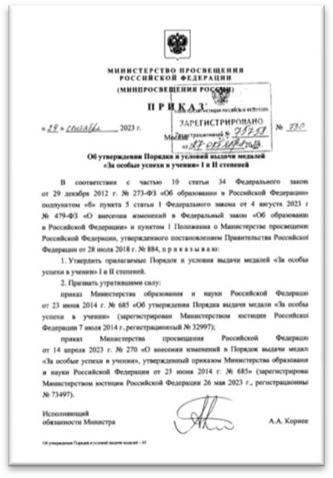
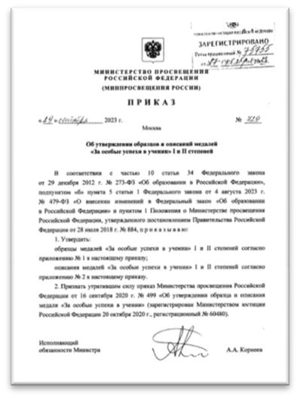
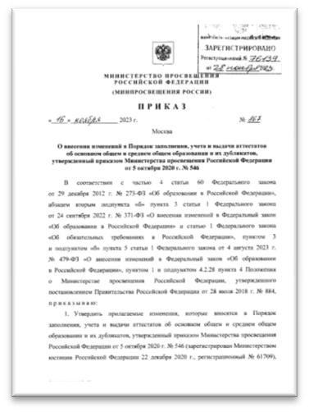
ИЗМЕНЕНИЯ В НОРМАТИВНО-ПРАВОВОЙ БАЗЕ ПО УСЛОВИЯМ ВЫДАЧИ АТТЕСТАТА О СРЕДНЕМ ОБЩЕМ ОБРАЗОВАНИИ
С ОТЛИЧИЕМ И МЕДАЛИ «ЗА ОСОБЫЕ УСПЕХИ В УЧЕНИИ» В 2024 ГОДУ
Возвращение в школу «серебряных» медалей
(ФЗ от 04.08.2023 № 479-ФЗ «О внесении изменений в 273-ФЗ
«Об образовании в Российской Федерации» - вступил в силу с 01.09.2023)
Вступили в силу 07.11.2023
Приказ Министерства просвещения Российской Федерации от 29.09.2023
№ 730 «Об утверждении Порядка и условий выдачи медалей «За особые успехи в учении» I и II степеней»
Приказ Министерства просвещения Российской Федерации от 29.09.2023
№ 729 «Об утверждении образцов и описаний медалей «За особые успехи в учении» I и II степеней»
Вступили в силу 10.12.2023
Приказ Министерства просвещения Российской Федерации от 16 ноября 2023
№ 867 «О внесении изменений в Порядок заполнения, учета и выдачи
аттестатов об основном общем и среднем общем образовании и их дубликатов, утвержденный приказом Министерства просвещения Российской Федерации от 5 октября 2020 № 546»

Slide 6


АТТЕСТАТ О СРЕДНЕМ ОБЩЕМ ОБРАЗОВАНИИ С ОТЛИЧИЕМ И МЕДАЛЬ «ЗА ОСОБЫЕ УСПЕХИ В УЧЕНИИ» I СТЕПЕНИ
Выдаются выпускникам 11 класса, завершившим обучение по образовательным программам среднего общего образования, имеющим :
итоговые отметки «отлично» по всем учебным предметам учебного плана
ЕГЭ: не менее 70 баллов на ЕГЭ по учебному предмету «Русский язык» и не менее 70 баллов на ЕГЭ по одному из сдаваемых учебных предметов,
Аттестат о среднем общем образовании с отличием красного цвета
Медаль «За
в учении
особые успехи
I степени:
либо 5 баллов на ЕГЭ по учебному предмету «Математика» базового уровня (для выпускников, сдающих только учебные предметы «Русский язык» и «Математика» базового уровня).
золотистый цвет, футляр с изображением Государственного герба РФ красного цвета

Slide 7


АТТЕСТАТ О СРЕДНЕМ ОБЩЕМ ОБРАЗОВАНИИ С ОТЛИЧИЕМ И МЕДАЛЬ «ЗА ОСОБЫЕ УСПЕХИ В УЧЕНИИ» II СТЕПЕНИ
Выдаются выпускникам 11 класса, завершившим
обучение по образовательным программам среднего общего
образования, имеющим:
итоговые отметки успеваемости «отлично» и не более двух отметок «хорошо» ЕГЭ:
не менее 60 баллов на ЕГЭ по учебному предмету «Русский язык» и не менее 60 баллов на ЕГЭ по одному из сдаваемых учебных предметов,
Аттестат о образовании
среднем общем с отличием
сине-голубого цвета
либо 5 баллов на ЕГЭ по учебному предмету «Математика» базового уровня (для выпускников, сдающих только учебные предметы «Русский язык» и «Математика» базового уровня).
Медаль «За
в учении
особые успехи
II степени:
серебристый цвет, футляр с изображением Государственного герба РФ синего цвета

Slide 8
ОБЯЗАТЕЛЬНЫЕ УЧЕБНЫЕ ПРЕДМЕТЫ ГИА
Приказ Министерства просвещения Российской Федерации, Федеральной службы по надзору в сфере образования и науки от 04.04.2023 № 233/552 «Об утверждении Порядка проведения государственной итоговой аттестации по образовательным программам среднего общего образования»
Пункт 9.
ГИА в форме ЕГЭ проводится
по учебным предметам «Русский язык» и «Математика»
(далее вместе – обязательные учебные предметы).

Slide 9
Выпускникам, не допущенным к государственной
(итоговой) аттестации, не прошедшим
государственную (итоговую) аттестацию в установленные сроки или получившим
неудовлетворительные результаты на обязательных экзаменах по русскому языку и математике, либо получившим повторно неудовлетворительный
результат по одному из этих предметов в
дополнительные сроки, выдается справка об обучении в образовательном учреждении по установленной форме.

Slide 10











РЕГИСТРАЦИЯ НА ЕГЭ
Для участия в ЕГЭ обучающемуся необходимо в
СРОК ДО 1 ФЕВРАЛЯ 2024 ГОДА
официальный портал
Личный кабинет
С указанием паспорта
ПОЛУЧЕНИЕ УВЕДОМЛЕНИЙ В ОУ ПОД ПОДПИСЬ УЧАСТНИКА ЕГЭ

Slide 11






РЕГИСТРАЦИЯ НА ЕГЭ
Заявление на ЕГЭ может подать
Родитель
- подписывает заявление участника
Участник ГИА
- сведения об участнике
- сведения об образовательной
организации

Slide 12










Периоды сдачи ЕГЭ
ДОСРОЧНЫЙ
ПЕРИОД
(март-апрель)
ОСНОВНОЙ
ПЕРИОД
(май-июль)
ДОПОЛНИТЕЛЬНЫЙ
ПЕРИОД
(сентябрь)

Slide 13
Приказ Минпросвещения России, Рособрнадзора № 953/2116 от 18.12.2023 г. «Об утверждении единого расписания и продолжительности проведения единого государственного экзамена по каждому учебному предмету, требований к использованию средств обучения и воспитания при его проведении в 2024 году»
Расписание ЕГЭ-2024 основной период
23 мая – химия
28 мая – русский язык
31 мая – математика базового и профильного уровней
4 июня – обществознание
7 июня – информатика
10 июня - физика
13 июня –биология

Slide 14

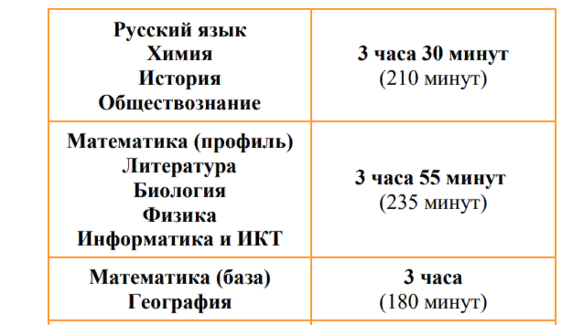
Продолжительность ЕГЭ-2024

Slide 15

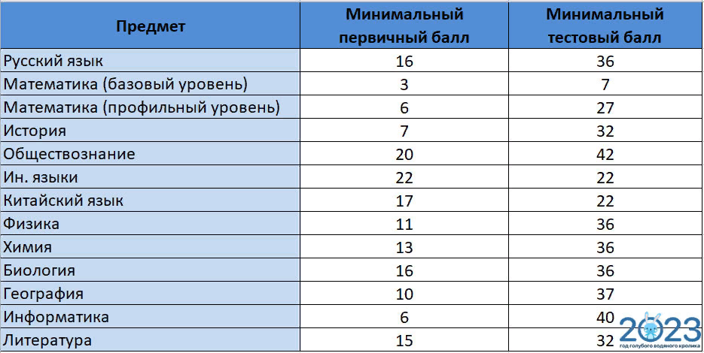
МИНИМАЛЬНОЕ КОЛИЧЕСТВО БАЛЛОВ
В 2024 году ФИПИ подает следующие минимальные баллы для предметов ЕГЭ:
12

Slide 16
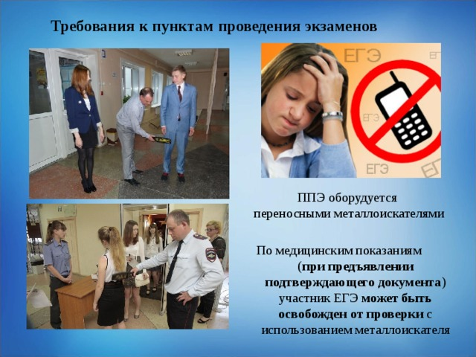

Slide 17
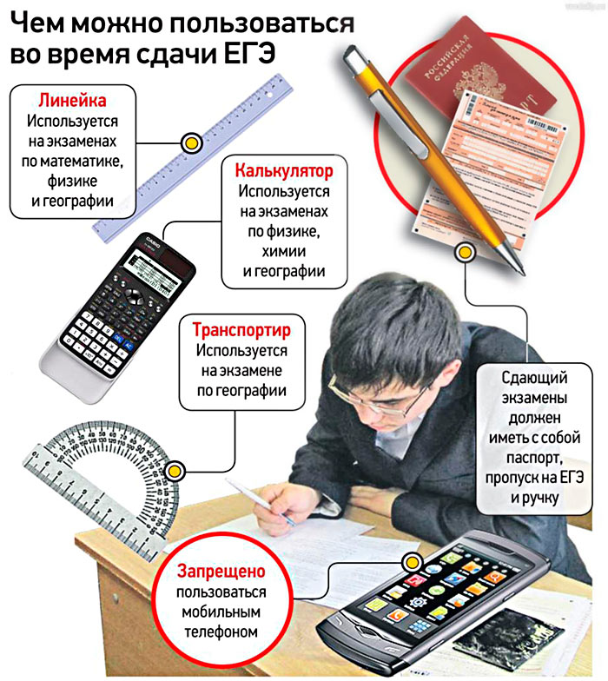

Slide 18
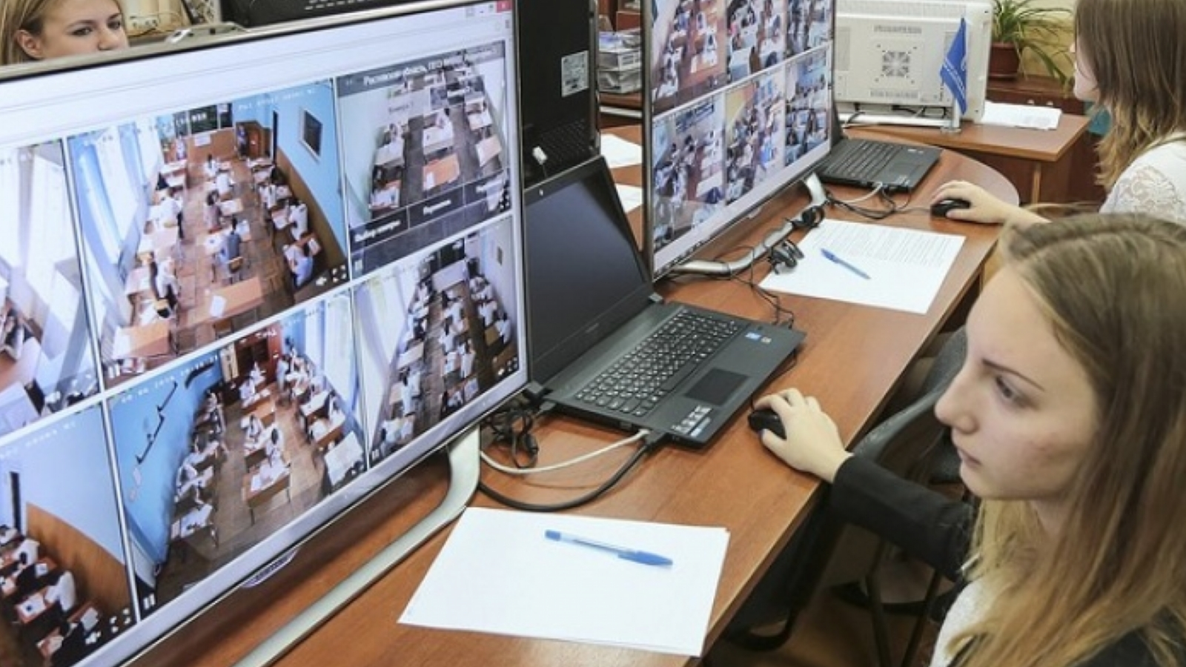
Видеонаблюдение

Slide 19
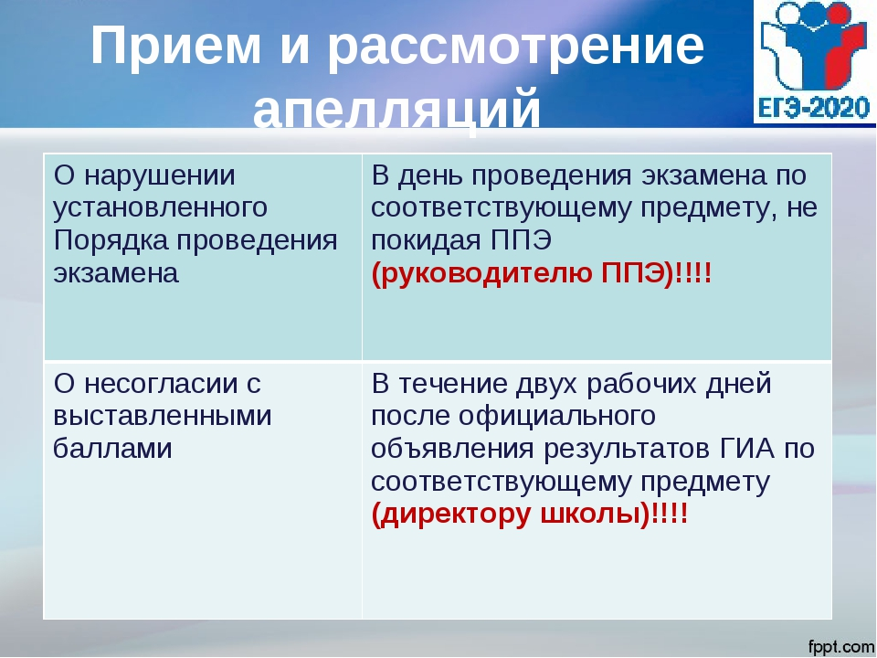

Slide 20
Дополнительные баллы к ЕГЭ
Аттестат с отличием (1–10 баллов)
Значок ГТО (1–10 баллов)
Волонтерство (1–2 балла)
Олимпиады (зачисление без вступительных испытаний или 100 баллов по профильному предмету)

Slide 21
САЙТЫ В ПОМОЩЬ
fipi.ru - Федеральный институт педагогических измерений
ege.edu.ru - Официальный информационный портал ЕГЭ
obrnadzor.gov.ru - Федеральная служба по надзору в сфере образования и науки
www.rustest.ru - Официальный сайт Федерального центра
Тестирования
mon.gov.ru - Министерство просвещения Российской
Федерации

Slide 22
